Slide 1
104學年度學校課程計畫上傳說明
張鑫聖 老師

Slide 2
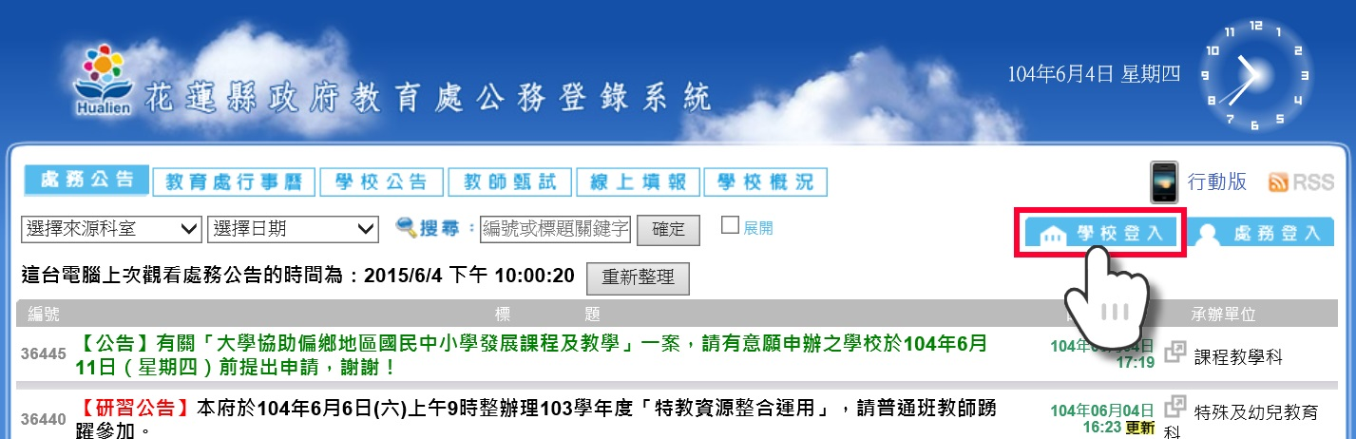
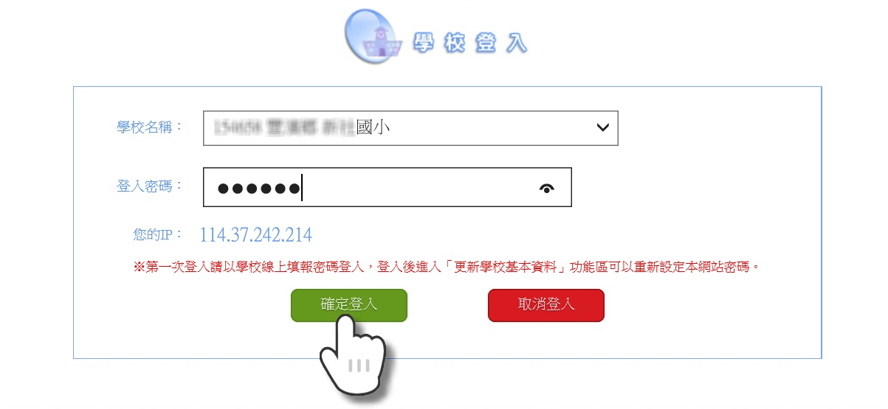
1、處務登錄系統( http://public.hlc.edu.tw/ )「學校登入」

Slide 3
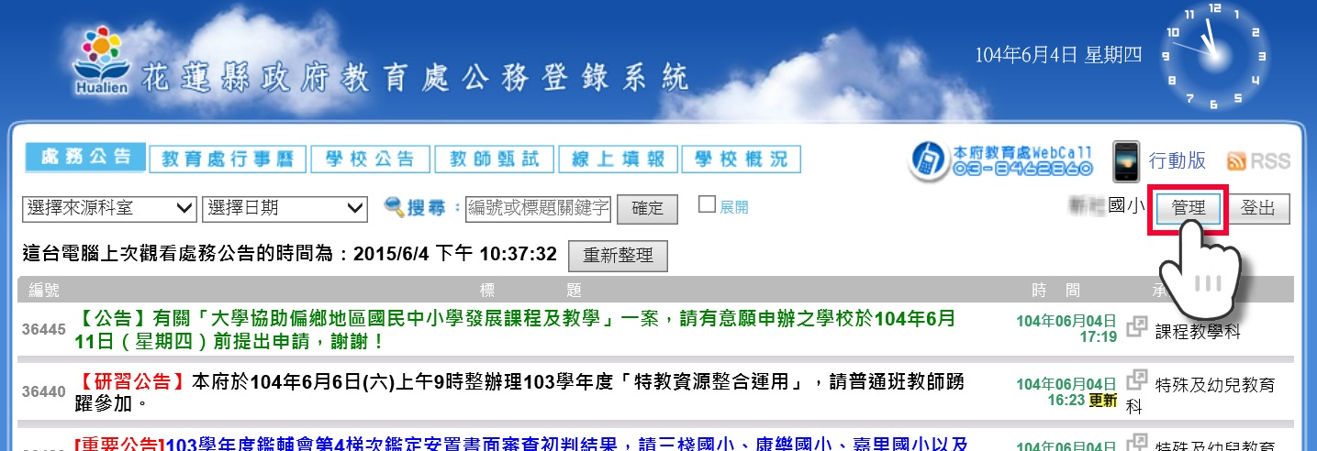
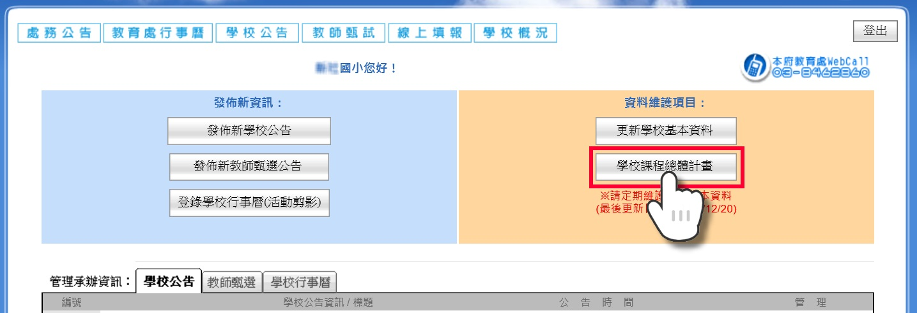
2、「管理」→ 「學校課程總體計畫」

Slide 4
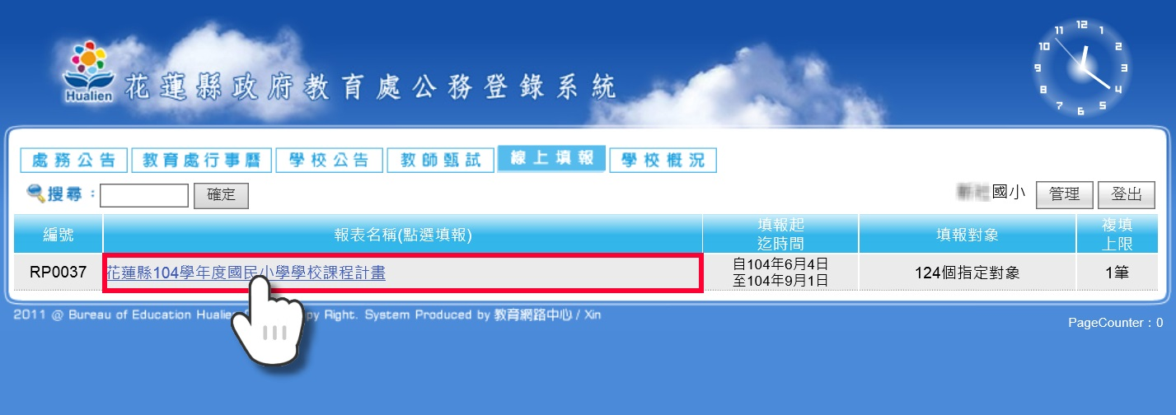
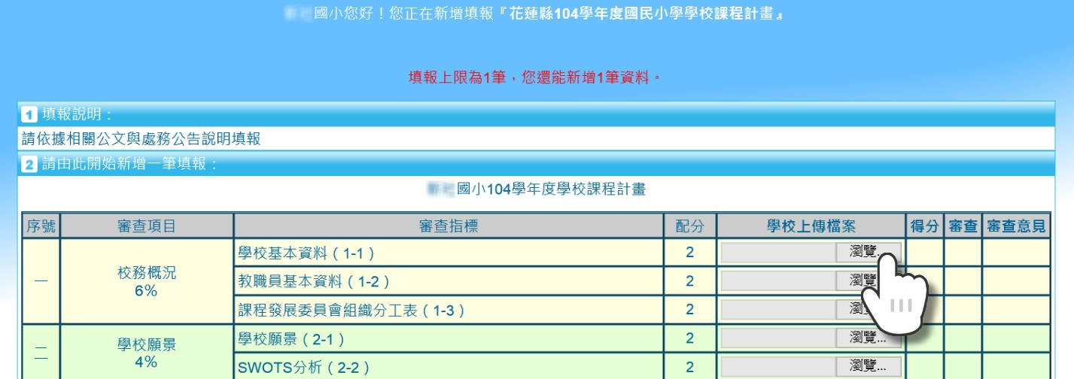
3、點選報表名稱「花蓮縣104學年度國民中(小)學學校課程計畫 」開始填報

Slide 5
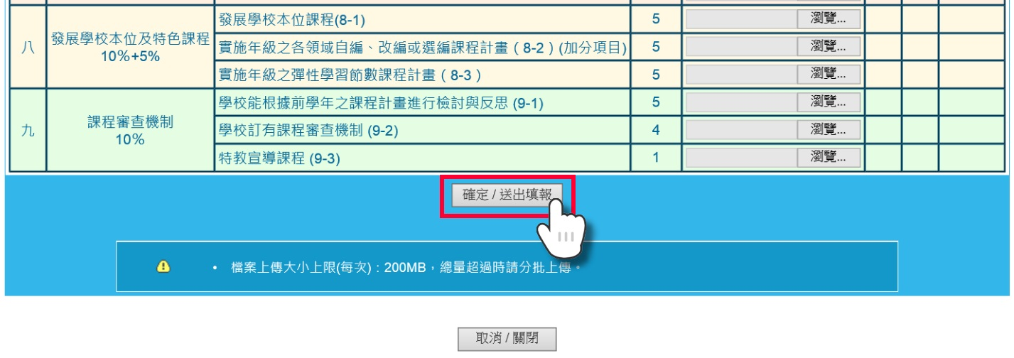
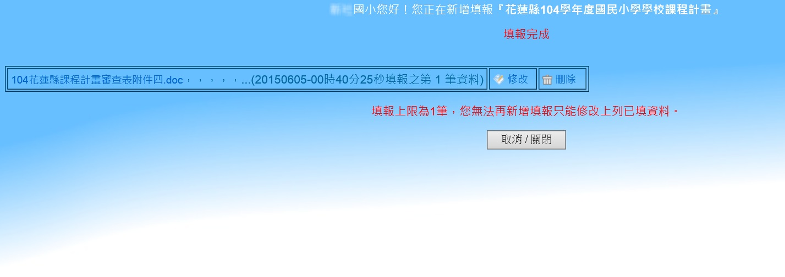
4、指定檔案、填寫完成，按「確定/送出填報」上傳填報資料
上傳完成畫面(可修改、刪除已填資料)

Slide 6
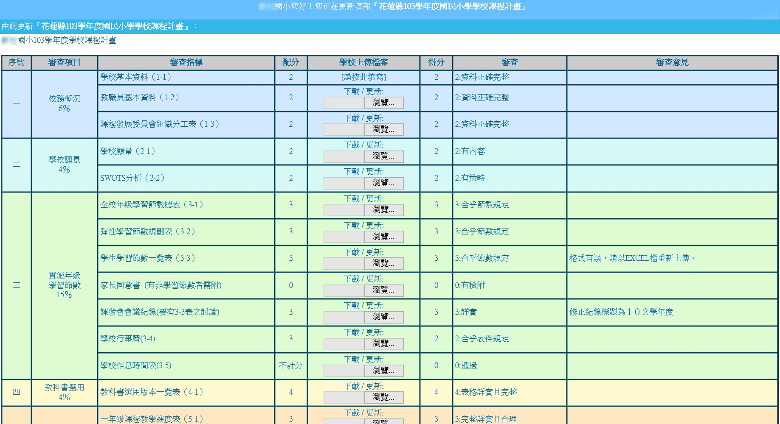
5、按「修改」進行修改時，可以檢視計畫各項審查結果、審查意見。
課程計畫請依審查意見作修正、更新

Slide 7
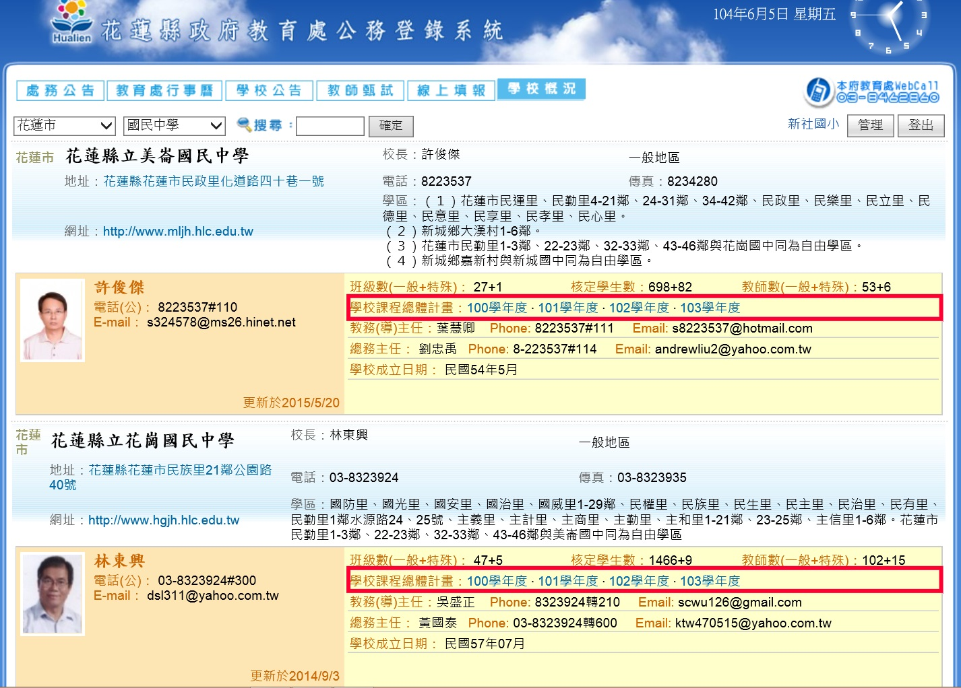
※補充說明：登入處務系統後，從「學校概況」可瀏覽各校年度課程計畫。

